Slide 1
夹克外套款式参考
皮革夹克

Slide 2
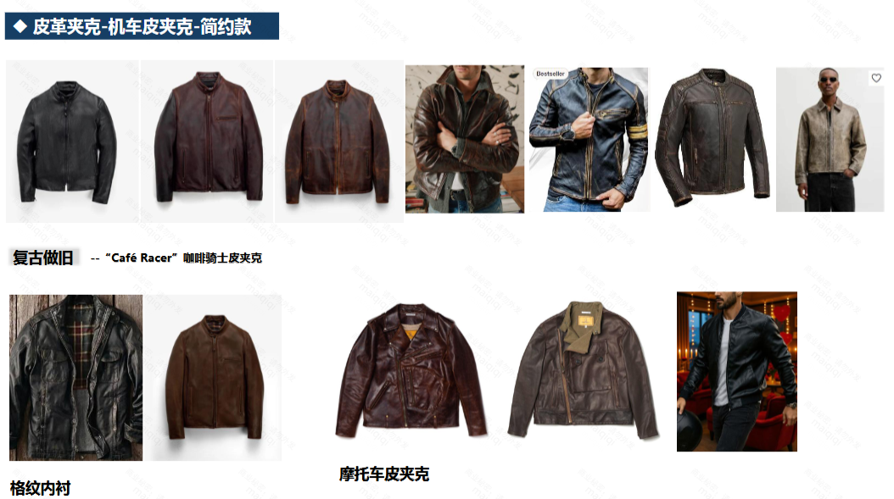
外套夹克：皮革夹克-【找麦杞岐】款式仅供参考，不可侵权

Slide 3
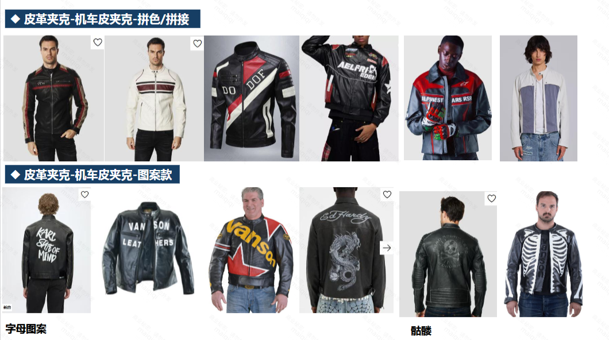
外套夹克：皮革夹克-【找麦杞岐】款式仅供参考，不可侵权

Slide 4
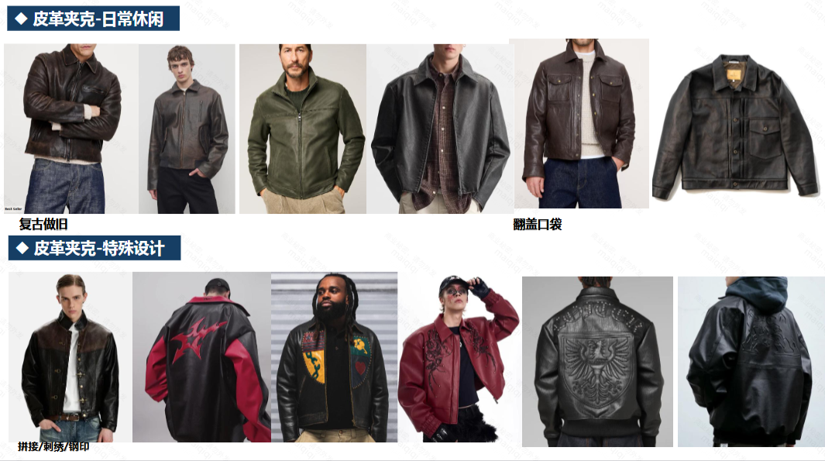
外套夹克：皮革夹克-【找麦杞岐】款式仅供参考，不可侵权

Slide 5
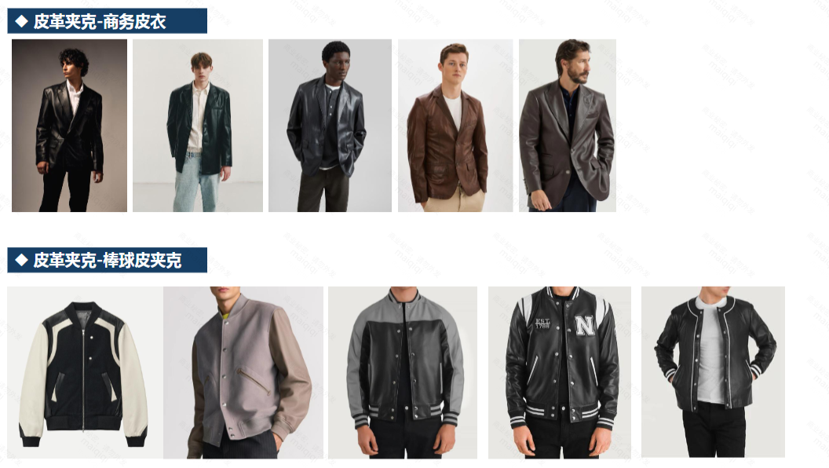
外套夹克：皮革夹克-【找麦杞岐】款式仅供参考，不可侵权

Slide 6
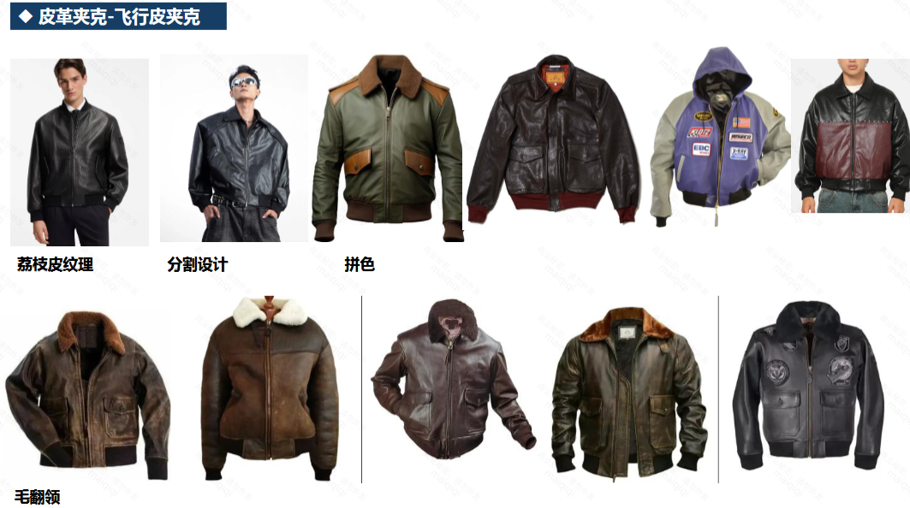
外套夹克：皮革夹克-【找麦杞岐】款式仅供参考，不可侵权

Slide 7
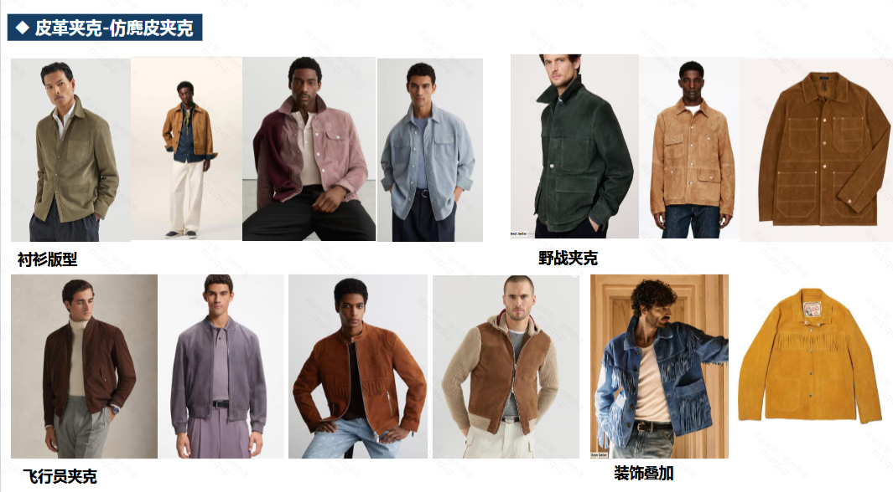
外套夹克：皮革夹克-【找麦杞岐】款式仅供参考，不可侵权

Slide 8
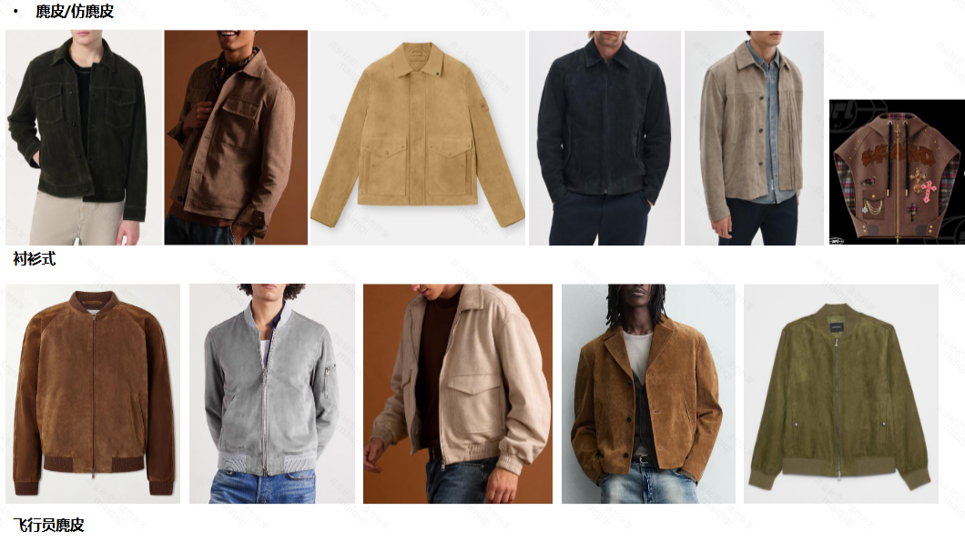
外套夹克：皮革夹克-【找麦杞岐】款式仅供参考，不可侵权

